Slide 1
Opens
Game Menu
Create Server
Join Game
Create Server
Join Game
Your Name
Server Name
Text input
End Game
Select Server
Level Size
Regler (oder dropdownmenu)
Scrollable list oder drop down. (oder IP eingeben)
Tracklength:
Your Ship
Create Server
Regler (oder dropdownmenu)
Ingame Menu
Join Game
Disconnect
I’m ready
Button

Slide 2
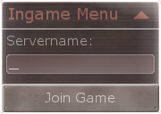
m_expanded… .png
hr.png
textinput.png
b_.... .png
Die Menüs (m_expanded/m_collapsed) sind 180px breit.
Alle anderen Elemente sind 176px breit und sollen einen Abstand von 2px zum rand links und rechts haben

